Slide 1
第11章 平面图
平面图的基本概念
欧拉公式
平面图的判断
平面图的对偶图

Slide 2
平面图的基本概念
平面图和平面嵌入
平面图的面与次数
极大平面图
极小非平面图

Slide 3
平面图和平面嵌入
定义11.1 如果能将图G除顶点外边不相交地画在曲面S上，则称G可嵌入曲面S；
如果S是平面, 则称G是平面图.
这个画出的无边相交的图称作G的平面嵌入.
没有平面嵌入的图称作非平面图.

Slide 4
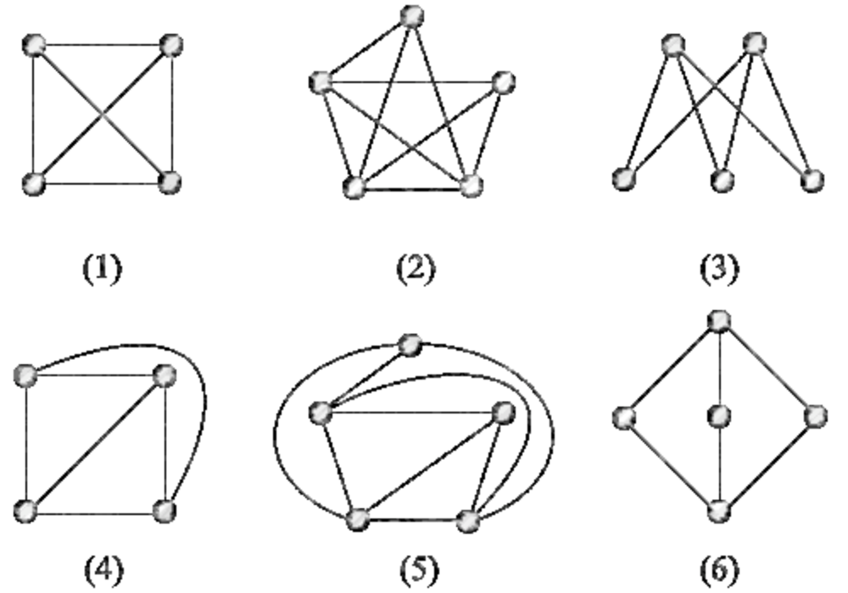
平面图和平面嵌入(续)

Slide 5
平面图和平面嵌入(续)
K₅是否为平面图？
K₅
K₅

Slide 6
平面图和平面嵌入(续)
K_{3,3}是否为平面图？
a
b
c
b
c
d
e
d
e
f
f
K_{3,3}
K_{3,3}

Slide 7
平面图和平面嵌入(续)
今后称一个图是平面图, 可以是指定义中的平面图, 又可以是指平面嵌入, 视当时的情况而定.
K₅和K_{3,3}是非平面图，在研究平面图理论中居重要地位。
设G ′⊆G, 若G为平面图, 则G ′也是平面图; 若G ′为非平面图, 则G也是非平面图.
K_{n}(n≥5), K_{n,m}(n,m≥3)都是非平面图.
平行边与环不影响图的平面性.

Slide 8
平面图的面与次数
设G是一个平面嵌入
G的面（域）: 由G的边（闭合曲线）将平面划分成的区域
无限面(外部面): 面积无限的面, 用R₀表示
有限面(内部面): 面积有限的面, 用R₁, R₂,…, R_{k}表示
面R_{i}的边界: 包围R_{i}的所有边构成的回路组
面R_{i}的次数: R_{i}边界的长度，用deg(R_{i})表示

Slide 9
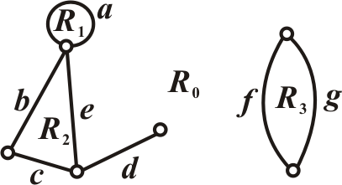
实例1
例1 右图有 个面
4
R₁的边界:
R₂的边界:
R₃的边界:
R₀的边界:
a
bce
fg
abcdde, fg
deg(R₁)=
deg(R₂)=
deg(R₃)=
deg(R₀)=
1
3
2
8

Slide 10
平面图的面
定理11.2 平面图各面的次数之和等于边数的2倍.
证： 每条边可能在两个面的公共边界上，也可能只在一个面的边界上. 前者, 在每个面的边界上这条边只出现一次, 计算两次. 后者, 它在这个面的边界上出现2次, 也计算两次.

Slide 11
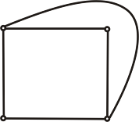
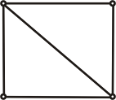
实例2
R₃
例2 右边2个图是同一
平面图的平面嵌入.
R₁在(1)中是外部面,
在(2)中是内部面;
R₂在(1)中是内部面, 在(2)中是外部面.
R₃
R₁
R₂
R₁
R₂
(1)
(2)
说明: (1) 一个平面图可以有多个不同形式的平面嵌入,
它们都同构.
(2) 可以通过变换把平面图的任何一面作为外部面

Slide 12
极大平面图
定义11.3 若G是简单平面图, 并且在任意两个不相邻的顶点之
间加一条新边所得图为非平面图, 则称G为极大平面图.
例如, K₅, K₃,₃若删去一条边是极大平面图.
K₁, K₂, K₃, K₄都是极大平面图(它们已无不相邻顶点).

Slide 13
极大平面图
极大平面图必连通（证明学生练习）.
阶数大于等于3的极大平面图中不可能有割点和桥.
任何n(n≥4)阶极大平面图G均有δ(G)≥3.
定理11.4 n(n≥3)阶简单平面图是极大平面图当且仅当它连通且每个面的次数都为3.

Slide 14
定理11.4 n(n≥3)阶简单平面图是极大平面图当且仅当它连通且每个面的次数都为3. （证明不做要求）
约当曲线：自身不相交的闭合曲线
约当定理：设L是平面II上的一条约当曲线，平面的其余部分被非为两个不相交的开集，成为内部和外部，则连接L的内部和外部点的任何曲线必定与L相交。
必要性：无割点和桥，因此面的边界都为圈；任何次数大于3的面都可以划分成次数为3的面。
充分性：假设u,v是不相邻的顶点，u,v不可能在同一个面的边界上，即u,v的面不相邻，则增加边（uv）必定与G-u中包含u的圈相交。

Slide 15
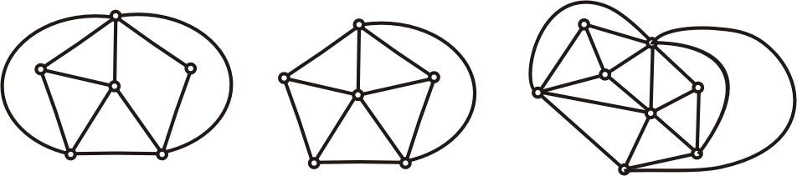
实例
例 是否是极大平面图?
不是
不是
是

Slide 16
极小非平面图
定义 若G是非平面图, 并且任意删除一条边所得图
都是平面图, 则称G为极小非平面图.
极小非平面图必为简单图
例如, K₅, K_{3,3}是极小非平面图

Slide 17
欧拉公式
定理11.6(欧拉公式) 设G为n阶m条边r个面的连通平面图, 则
n−m+r=2.
证明： 对边数m做归纳证明.
m=0, G为平凡图, 结论为真.
设m=k(k≥0)结论为真, m=k+1的图G也满足该结论。
(1) 若G 中有一个1度顶点v, 则G ′=G-v 连通, 有n-1个顶点,
k条边和r个面. 由归纳假设, (n-1)-k+r=2, 即n-(k+1)+r=2,
得证m=k+1时结论成立.
(2) 否则, G 中必有圈. 删除一个圈上的一条边,记作G ′. G ′连通, 有n个顶点，k条边和r-1个面。由归纳假设, n-k+(r-1)=2, 即n-(k+1)+r=2, 得证m=k+1时结论也成立.

Slide 18
欧拉公式(续)
推论11.7(欧拉公式的推广) 设G是有 p (p≥2) 个连通分支的平面图, 则 n − m + r = p + 1
证：设第 i 个连通分支有 n_{i}个顶点, m_{i} 条边和 r_{i} 个面. 对各连通分支用欧拉公式,
n_{i} − m_{i} + r_{i} = 2, i = 1, 2, … , p
求和并注意 r = r₁+…+r_{p}− (p−1), 即得
n − m + r = p + 1

Slide 19
平面图的性质
定理11.8 设G为n阶m条边的连通平面图, 每个面的次数不小于l (l ≥3), 则
设G为有 p (p≥2) 个连通分支的平面图, 且每个面的次数不小于l (l ≥3), 则
证： 由各面次数之和等于边数的2倍及欧拉公式得
2m ≥ lr = l (2+m-n)
可解得所需结论.
对 p (p≥2) 个连通分支的情况类似可证.

Slide 20
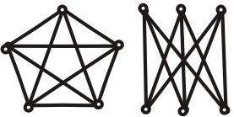
平面图的性质(续)
推论 K₅ 和 K_{3,3}不是平面图.
证： 用反证法, 假设它们是平面图,
则 K₅ : n=5, m=10, l=3
矛盾.
K_{3,3} : n=6, m=9, l=4
矛盾.
K₅
K_{3,3}

Slide 21
平面图的性质(续)
定理11.10 设G是n(n≥3)阶m条边的简单平面图，则m≤3n-6.
定理11.11 设G是n(n≥3)阶m条边的极大平面图，则m=3n-6.
定理11.12 设G是简单平面图，则G的最小度δ≤5.
证：（学生练习）
定理11.12 在图的着色中有重要地位

Slide 22
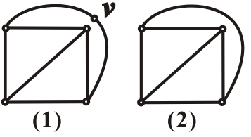
平面图的判断-同胚与收缩
消去2度顶点v 从(1)到(2)
插入2度顶点v 从(2)到(1)
定义11.6 G₁与G₂同胚: G₁与G₂同构, 或
经过有限次的插入、或消去2度顶点后同构

Slide 23
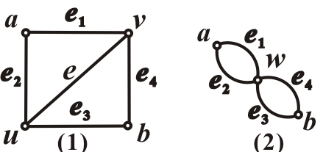
平面图的判断-同胚与收缩
收缩（P117）边e 如下图从(1)到(2)

Slide 24
平面图的判断-库拉图斯基定理
定理11.13 G是平面图⇔G中不含与K₅同胚的子图, 也不含与K_{3,3}同胚的子图.
定理11.14 G是平面图⇔G中无可收缩为K₅的子图, 也无可收缩为K_{3,3}的子图.

Slide 25
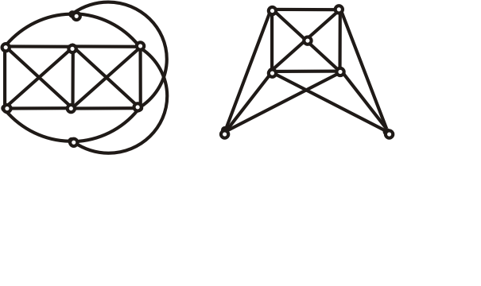
非平面图的判断
例 证明下述2个图均为非平面图.
×
⇒
⇒
×
收缩2条边
取子图
K_{3,3}
⇒
⇒
×
×
收缩2条边
取子图
K₅

Slide 26
非平面图的判断
Petersen图不是平面图
o
o
请找一个Petersen图的子图与K_{3,3}同胚
×
×
o
×
×

Slide 27
平面图的对偶图
定义11.17 设平面图G, 有n个顶点, m条边和r个面, G的对偶图G*=<V*,E*>如下：
在G的每一个面R_{i}中任取一个点v_{i}*作为G*的顶点,
V*= { v_{i}*| i=1,2,…,r }.
对G每一条边e_{k}, 若e_{k}在G的面R_{i}与R_{j}的公共边界上,
则作边e_{k}*=(v_{i}*,v_{j}*), 且与e_{k}相交; 若e_{k}为G中的桥且在
面R_{i}的边界上, 则作环e_{k}*=(v_{i}*,v_{i}*).
E*={ e_{k}*| k=1,2, …,m }.

Slide 28
平面图的对偶图的实例

Slide 29
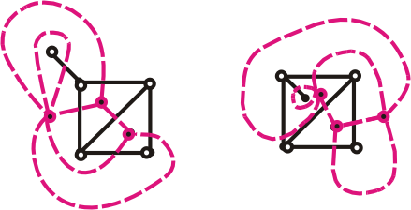
平面图的对偶图的实例
例 黑色实线为原平面图, 红色虚线为其对偶图

Slide 30
平面图的对偶图的性质
性质：
对偶图是平面图，而且是平面嵌入.
对偶图是连通图
若边e为G中的环，则G*与e对应的边e*为桥; 若e为桥，则G*中与e对应的边e*为环.
同构的平面图的对偶图不一定同构.
上页两个平面图同构, 它们的对偶图不同构.

Slide 31
平面图的对偶图的性质(续)
定理11.15 设G*是连通平面图G的对偶图, n*, m*, r*和n, m, r分别为G*和G的顶点数、边数和面数，则
(1) n*= r
(2) m*=m
(3) r*=n
(4) 设G*的顶点v_{i}*位于G的面R_{i}中, 则d(v_{i}*)=deg(R_{i})

Slide 32
第十一章：1，5，7

